Slide 1
Vapaan sivistystyön kestävän tulevaisuuden indikaattorit
OKKA-säätiö uudistaa vuoden 2020 aikana vapaan sivistystyön kestävän kehityksen sertifioinnin.
Kestävän tulevaisuuden indikaattoreita testataan pilottioppilaitoksissa keväällä 2020.
Uudet indikaattorit käyttöön vst-oppilaitosten sertifioinnissa vuodenvaihteessa 2020/2021.
Pilotoinnissa kerätään oppilaitoksilta palautetta indikaattoreiden ja arviointityökalujen toimivuudesta.
Pilottiarvioinnin tulokset tukevat myös suoraan oppilaitoksen oman toiminnan kehittämistä.

Slide 2
INDIKAATTOREIDEN RAKENNE PERUSTUU OPPIMISEN TASOIHIN
1) Toisintava oppiminen Asioiden tekeminen paremmin TUOTTAVUUS | 2) Ennakoiva oppiminen Tehdään parempia asioita UUDET RATKAISUT | 3) Uudistava oppiminen Uudistetaan ihmisen maailmansuhdetta TARPEIDEN UUDELLEEN MÄÄRITTELY
Järki
Järki + kokemus
Järki + kokemus + tunne, mielikuvitus
Mukaillen: Arto O. Salonen, lähteitä Sterling (2010), Bateson (1972)

Slide 3
Kymmenen indikaattoria on jaoteltu kolmeen osa-alueeseen, joita ovat opetus, toimintakulttuuri ja johtaminen.
Jokaisesta indikaattorista on laadittu kolmitasoisen kuvaus, jonka avulla voidaan arvioida, miten oppilaitoksen toiminta heijastaa
1) olemassa olevaa toisintavaa
2) tulevaisuutta ennakoivaa
3) yhteiskuntaa uudistavaa toimintatapaa

Slide 4
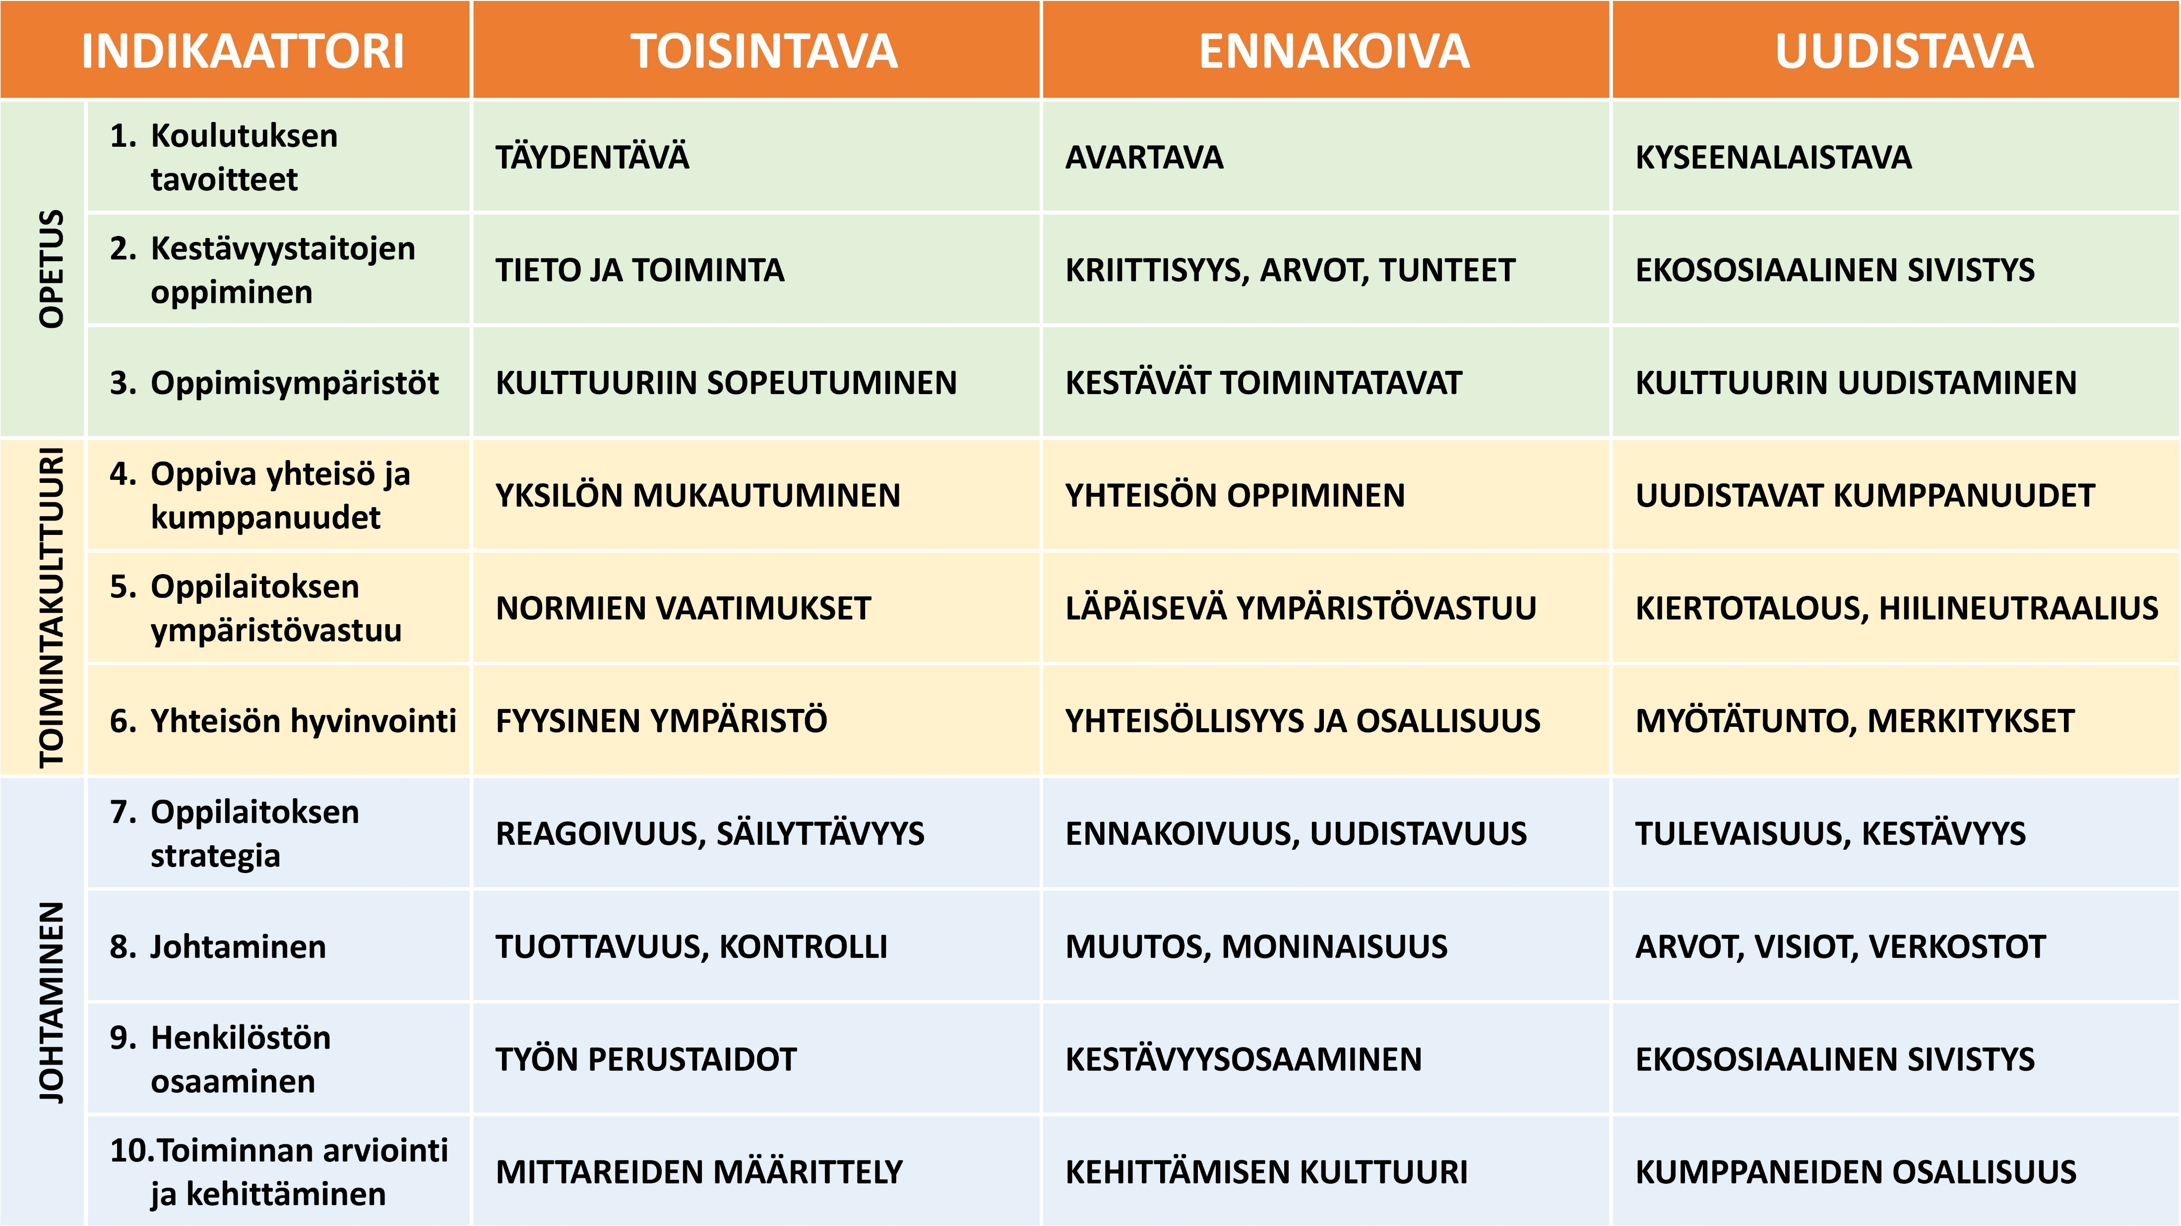
Indikaattoreiden keskeistä sisältöä
Kattavamman indikaattoritaulukon voi ladata tästä.

Slide 5
Indikaattorin arvioinnin tavoitteena on sijoittaa oppilaitoksen toiminta kaksiulotteiselle arviointitasolle, jossa on esimerkkejä oppilaitoksen toiminta-tavoista arvioitavan indikaattorin suhteen (arvioinnin tukidiat).
Tason vasemmassa laidassa oppilaitoksen toiminta on olemassa olevaa toisintavaa. Siirryttäessä x-akselin suuntaan oikealle tulevaisuuden ennakointi vahvistuu. Siirryttäessä y-akselin suuntaan vahvistuu toiminnan uudistavuus.
++
INDIKAATTORI 1: Koulutuksen tavoitteet
Indikaattorilla arvioidaan, miten koulutuksen tavoitteita ja toteutusta uudistetaan palvelemaan kestävyyttä ja yhteiskunnallista muutosta.
Koulutuksen tavoitteena on mahdollistaa oppijoille yhteisen elinympäristömme muuttaminen kestävämmäksi
Koulutuksen tavoitteena on rakentaa elämiselle kestäviä postmaterialistisia merkityksiä
Koulutuksen tavoitteena on vaihtoehtoisten tulevaisuus-näkymien synnyttäminen yhdessä oppijoiden ja sidosryhmien kanssa
?
UUDISTAVUUS VAHVISTUU
+
Koulutuksen tavoitteena on kestävän elämäntavan ja globaalin vastuun sisäistyminen osaksi oppijan identiteettiä
Koulutuksen tavoitteena on oppijoiden voimaantuminen oman yhteisön ja elinympä-ristön uudistamiseen kulttuurista osallisuutta vahvistamalla
Oppilaitos täydentää alueen koulutustarjontaa tarjoamalla yhdenvertaisia elinikäisen oppimisen mahdollisuuksia
Koulutus tarjoaa mahdollisuuksia kestävyysasioihin liittyvien tietojen ja taitojen syventämiseen
Koulutuksen tavoitteena on kestävyyskysymysten moninäkökulmainen tarkastelu ja ymmärtäminen
OLEMASSA OLEVAA TOISINTAVA
Kestävyyskysymysten ja niihin liittyvien tunteiden käsittelylle luodaan tiloja, jotka mahdollistavat ihmisten aidon kohtaamisen ja rikastavan dialogin
Koulutuksen suunnittelun lähtökohtana ovat ihmisten omaehtoinen harrastuneisuus ja oppiminen
Koulutus vastaa yhteiskunnan ja toimintaympäristön ajankohtaisiin tarpeisiin
Koulutuksen suunnittelussa ennakoidaan yhteiskunnan muutostarpeita
+
++
ENNAKOIVUUS VAHVISTUU

Slide 6
Oppilaitoksen sijoittaminen arvioinnin tasolle
 | UUDISTAVA NELJÄNNES Oppilaitos sijoittuu tähän neljännekseen, jos Uudistavat toimintatavat toteutuvat suunnitelmallisesti ja laajasti oppilaitoksen toiminnassa Toisintavan ja ennakoivan neljänneksen toimintatavat tukevat uudistavuutta
TOISINTAVA NELJÄNNES Oppilaitos sijoittuu tähän neljännekseen, jos Toisintavat toimintatavat ovat vallitsevia ja ne rajoittavat ennakoiva ja uudistavaa toimintaa Ennakoivat toimintatavat eivät ole suunnitelmallisia ja niiden toteutuminen on satunnaista Uudistavat toimintatavat ovat harvinaisia tai niitä toteuttavat vain yksittäiset ihmiset | ENNAKOIVA NELJÄNNES Oppilaitos sijoittuu tähän neljännekseen, jos Ennakoivat toimintatavat ovat oppilaitoksessa vallitsevia Toisintavat toimintatavat tukevat ennakoivuutta Oppilaitoksella on pyrkimys uudistavaan toimintaan, mutta se toteutuu toistaiseksi vain kokeilutasolla
Oppilaitoksen toiminnassa on aina tunnistettavissa piirteitä useammasta eri toimintavasta. Oppilaitoksen sijoittaminen arviointitasolle perustuu siihen, mikä on oppilaitoksen vallitseva toimintapa ja miten eri toimintatavat suhtautuvat toisiinsa.

Slide 7
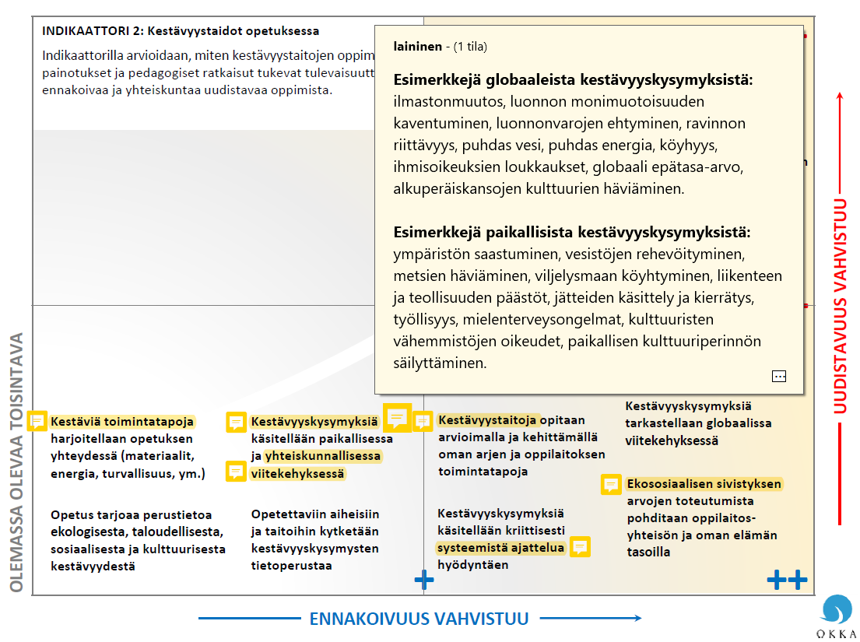
APUA ARVIOINTIIN:
Lataa pilotoinnin tukisivulta pdf-tiedosto Tukidiojen käsitteiden lyhyet avaukset.
Viemällä hiiren osoittimen keltaisella maalatun käsitteen vieressä olevan kommenttilaatikon päälle saat näkyviin käsitteen selityksen.
Laajemmat käsitteiden avaukset:
https://koulujaymparisto.fi/tukea-kestavan-kehityksen-tyohon/indikaattoreiden-arvioinnin-tukisivusto/vapaa-sivistystyo/

Slide 8
Jokainen ryhmän jäsen pohtii ensin itse oman näkemyksensä oppilaitoksen tämänhetkisestä sijainnista arvioinnin tasolla.
Arviointi tehdään sen tiedon pohjalta, joka arvioijalla on oppilaitoksen toiminnasta.
Jokainen arvioija perustelee, miksi hän sijoitti oppilaitoksen juuri siihen kohtaan.
Perusteluina voivat toimia esim. oppilaitoksen suunnitelmat, käytännöt ja ohjeet sekä toteutunut toiminta.
Muiden perustelujen kuulemisen jälkeen omaa arviointia on lupa muuttaa.

Slide 9
++
Arvioinnin tukidia
INDIKAATTORI 2: Kestävyystaitojen oppiminen
Indikaattorilla arvioidaan, miten eri taiteenalojen mahdollisuuksia ja pedagogisia ratkaisuja hyödynnetään kestävyystaitojen oppimiseen ja muutoksen tekemiseen.
Vie hiiren osoitin keltaisella värillä maalatun käsitteen vieressä olevan kommenttilaatikon päälle, niin saat näkyviin käsitteen lyhyen selitteen.
Laajemmat kuvaukset indikaattorin 2 käsitteistä
Arvioinnin tuloksista käydään keskustelu, jossa vedetään yhteen perustelut ja kehittämisideat. Lopputulos dokumentoidaan ympäröimällä yhteistä näkemystä vastaava alue diapohjalle. On myös sallittua, että kaikki eivät yhdy konsensusnäkemykseen, vaan haluavat jättää oman erilaisen näkemyksen. Yksittäiset eriävät näkemykset ympyröidään.
HUOM! eDelphi-järjestelmässä tapahtuvassa arvioinnissa yhteenvetotieto saadaan ulos raporttina.
Ryhmän jäsenten arvioinnit
Taideopetuksessa toteutuu aktiivinen yhteiskunnallisen muutoksen tekeminen
Taideopetuksen tarjoama kulttuurinen osallisuus synnyttää uusia merkityksiä elämiselle
Sitoudutaan ekososiaalisen sivistyksen arvojen mukaiseen toimintaan oppilaitoksessa ja omassa elämässä
Taideopetus edistää oppilaiden ympäristöherkkyyttä ja rakentaa ympäristösuhdetta
Oppilaat kuvittelevat vaihto-ehtoisia tulevaisuuksia ja rakentavat uudistavia ratkai- suja kestävyyskysymyksiin
UUDISTAVUUS VAHVISTUU
+
Kestävyyskysymyksiä käsitellään paikallisessa viitekehyksessä
Kestävyyskysymyksiä tarkastellaan yhteis-kunnallisessa viitekehyksessä
Kestävyyskysymyksiä tarkastellaan globaalissa viitekehyksessä
Kestäviä toimintatapoja harjoitellaan opetuksen yhteydessä (materiaalit, vesi, energia, lajittelu jne.)
Taiteen toimintatapojen harjoitteluun kytketään kestävyysajattelun tietoperustaa
Kestävyystaitoja opitaan arvioimalla ja kehittämällä oman taiteenalan ja oppilaitoksen toimintatapoja
Ekososiaalisen sivistyksen arvojen toteutumista pohditaan oppilaitoksen ja oman elämän tasoilla
OLEMASSA OLEVAA TOISINTAVA
Kestävyystaitojen oppiminen keskittyy taiteen tekemisen ympäristökuormituksen vähentämiseen
Taiteenalalle ominaisia keinoja käytetään kestävyyteen liittyvien aiheiden käsittelyyn
Kestävyyskysymyksiä käsitellään kriittisesti ja systeemistä ajattelua hyödyntäen
Kestävyystaitojen oppimisen näkökulma laajenee tulevaisuutta ennakoivaksi
+
++
ENNAKOIVUUS VAHVISTUU

Slide 10
Arvioinnin lähtökohtia ja tavoitteita
Arviointi ei tähtää täysin objektiivisiin mittareihin ja se suhteutuu aina oppilaitoksen kontekstiin.
Dialogin avulla luodaan yhteisölle kuva oppilaitoksen tilanteesta ja todellisuudesta.
Arviointi voi tuottaa yhteneviä ja eriäviä näkemyksiä. Ristiriidat ovat usein hedelmällisiä tarkastelun kohtia.
Tuloksena syntyy käsitys oppilaitoksen kehittämisen suunnasta.
Arviointiprosessi on oppilaitosyhteisöä osallistava organisaation kehittämisen tapa.
Jatkossa prosessiin tuodaan mukaan opiskelijat ja sidosryhmät.

